Slide 1
Dramamodellering/ Body Storming
Prototyperinsgfasen ​
CC BY-SA 4.0

Slide 2

Dramamodellering​/ Bodystorming
Med hjälp av fysiskt experiment genom att ”gå igenom” servicen kan servicekonceptet testas i praktiken redan före dess faktiska genomförande och på så sätt kan man hitta problempunkter.
SOTEPEDA247.FI

Slide 3
Vad & varför?
Dramatisk modellering (Body Storming) är en metod för prototyper utformad för att samla användarcentrerad information, nya idéer och information för att utveckla en tjänst.
Användningen av drama modellering betyder att ”gå igenom” tjänsten. Deltagarna är en del av tjänstens gång och kan uppleva och känna samma känslor och reaktioner som kunden.
Den mest värdefulla som dramamodellering ger är erfarenhet. Genom att testa tjänsten i en mängd olika roller kan den ses över. Experiment av denna typ producerar spontana reaktioner som annars inte skulle vara möjliga.
Detta hjälper till att identifiera detaljer som fungerar bra eller dåligt. Det som ska utvecklas blir påtagligt genom att man gör och experimenterar. Experimentell, tyst kunskap blir likvärdig med kognitiv kunskap.
Dramametoder kan lätt implementeras. Då strävar man efter att uppleva den utvecklade tjänsten så sanningsenlig som möjligt genom att ta en rad olika roller.
Vid genomförandet kan fysiska prototyper användas som ett hjälpmedel för att simulera miljön och de instrument vilka tillhandahålls i tjänsten även i verkligheten. Tröskeln för att använda dramamodellering som prototypmetod kan vara hög till en början men dess användning blir lättare när du lär dig att betrakta det som ett verktyg istället för en akt.
.
SOTEPEDA247.FI
https://www.thisisservicedesigndoing.com/methods/bodystorming

Slide 4
Att förverkliga dramamodellen
RESURS Tid
90 minuuttia
Material
Pennor, papper, föremål som kan användas att ersätta riktiga dito
Deltagare
Utvecklingsteamet minst 4 medlemmar
Jobba i små grupper, planera situationer inom den kundservice som omfattar interaktioner mellan användaren och den som erbjuder tjänsten. Observera de kundpersonligheter som tidigare skapats i utformningen och servicestigen de gått samt kontaktpunkterna som fanns. Vid genomförandet kan du använda vilket som helt föremål för att objekt beskriva de instrument som används i verkligheten
Improvisera kundservicesituationen. Det väsentliga är att leva upp till servicesituationen och empati.
Be publiken att göra observationer och anteckningar av presentationen och/eller filma den.
Efter presentationen reflekteras den genom diskussion där man går igenom erfarenheterna och hur servicekonceptet fungerar.
Lista och registrera observationerna av tjänsten från annan rollfigurs perspektiv.
https://www.thisisservicedesigndoing.com/methods/bodystorming
SOTEPEDA247.FI

Slide 5
Tilläggsinformation och alternativ
​Esimerkki: (TurunAMK): https://www.youtube.com/watch?v=AhwOkTbrHeY
Alhonsuo, M. 2014. Päivystyspoliklinikan viestinnän kehittäminen. Pro gradu-tutkielma, Lapin yliopisto​
http://sinco.fi/xyz/wp-content/uploads/2012/01/pro-gradu-Mira-Alhonsuo_syksy2014.pdf ​
​
Punkari, M. 2017. Draamalliset menetelmät palvelumuotoilussa. Opinnäytetyö (AMK).Metropolia Ammattikorkeakoulu
https://www.theseus.fi/bitstream/handle/10024/140054/Mira_Punkari.pdf?sequence=1&isAllowed=y​
​
SOTEPEDA247.FI
IDEOU, 2019. Design Thinking – Design thinking is a process for creative problem solving. Palo Alto: IDEOU. https://www.ideou.com/pages/design-thinking

Slide 6
Källor och litteratur
​
https://www.thisisservicedesigndoing.com/methods/bodystorming
https://www3.uef.fi/documents/10975/1474731/Sivistystoimen_tyokalupakki_palvelumuotoiluun2.pdf/c08f8051-8400-4da7-ad7e-692ff4cd0acd
Tuulaniemi, Juha. 2016. Palvelumuotoilu. Talentum Pro.
​
SOTEPEDA247.FI

Slide 7
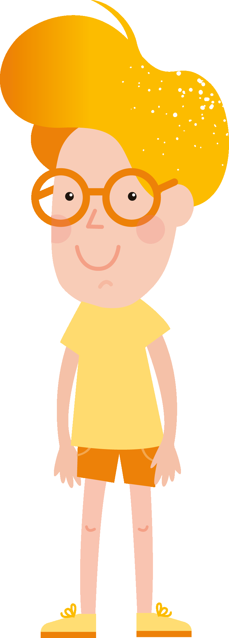

Interprofessionell arbetsgrupp
Sini Eloranta, Turun AMK
Päivi Erkko, Turun AMK
Päivi Harmoinen, Laurea-amk
Minna Huhtala, Samk
Antti Kares, Savonia-AMK
Heli Lepistö, Samk
Anna-Leena Ruotsalainen, Savonia-AMK
Suvi Salminen, JAMK
Timo Sirviö, Savonia-AMK
Sirkku Säätelä, Novia
Mervi Vuolas, Turun AMK

Slide 8
